Slide 1
Yhtäköyttä-hankkeen esittely
Jouni Tuomisto
THL, Kuopio

Slide 2
Yleiskuva
Hankkeen osallistujat ja osaaminen
Päätöksenteon kehitystarpeet
Hankkeen tuotokset
Ajatuksia sisällöstä
Miten tästä eteenpäin?

Slide 3
Terveyden ja hyvinvoinnin laitos THL

Slide 4
Oxford Research Oy

Slide 5
Open Knowledge Finland ry

Slide 6
Miksi tarvitaan vaikutusarviointia?
Esimerkkinä Helsingin energiapäätös
  Terveys- ja ilmastovaikutukset ansaitsevat tarkempaa arviointia.
  Nämä vaikutukset ovat kiinnostavia myös kertaalleen hylättyjen vaihtoehtojen osalta.
  Yleisenä tavoitteena edistää määrälliseen arviointiin pohjautuvaa yhteiskunnallista keskustelua.

Slide 7
Hankkeen tuotokset ja luonnosten aikataulu
Kirjallisuuskatsaus menetelmiin (12/2015)
Kehitystarpeet (asiakkaan näkökulmasta) (02/2016)
Ketterät kokeilut (kevät 2016)
Sisäänajosuunnitelma (kevät 2016)
Viestintä- ja vaikuttaminen
Loppuraportti (12/2016)

Slide 8
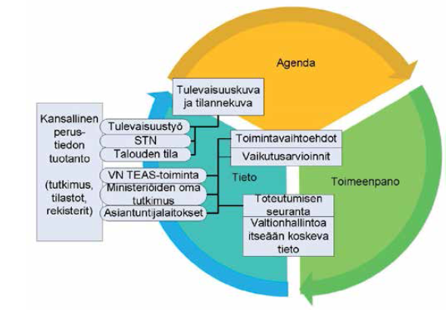
Yhteinen tieto

Slide 9
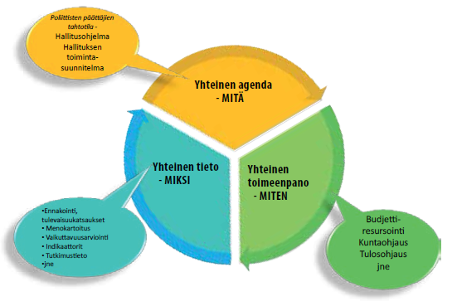
Yhteinen tieto ja toimeenpano

Slide 10
Ajatuksia sisällöstä
Tieto ja sen käyttö on kaiken keskiössä
Jaetun ymmärryksen synnyttäminen
Huomio asiaan mieluummin kuin prosesseihin

Slide 11
Miten tästä eteenpäin?
Ohryn rooli ketterissä kokeiluissa ja tarvekartoituksessa?
Maksatusaikataulu (ehdotus)
  31.12.2015 (kirjallisuuskatsauksen luonnos)
  30.6.2016 (ketterät kokeilut, tarvekartoitus)
  31.12.2016 (sisäänajosuunnitelma, loppuraportti)

Slide 12
Helsinki energy decision assessment
An online collaborative model has been launched to perform this assessment.
Work coordinated by THL. Anyone can participate.
Aim to stimulate large public discussion to
  improve the quantitative assessment
  Improve the richness and reliability of its input data.
http://en.opasnet.org/w/Helsinki_energy_decision_2015

Slide 13
Loppu

Slide 14
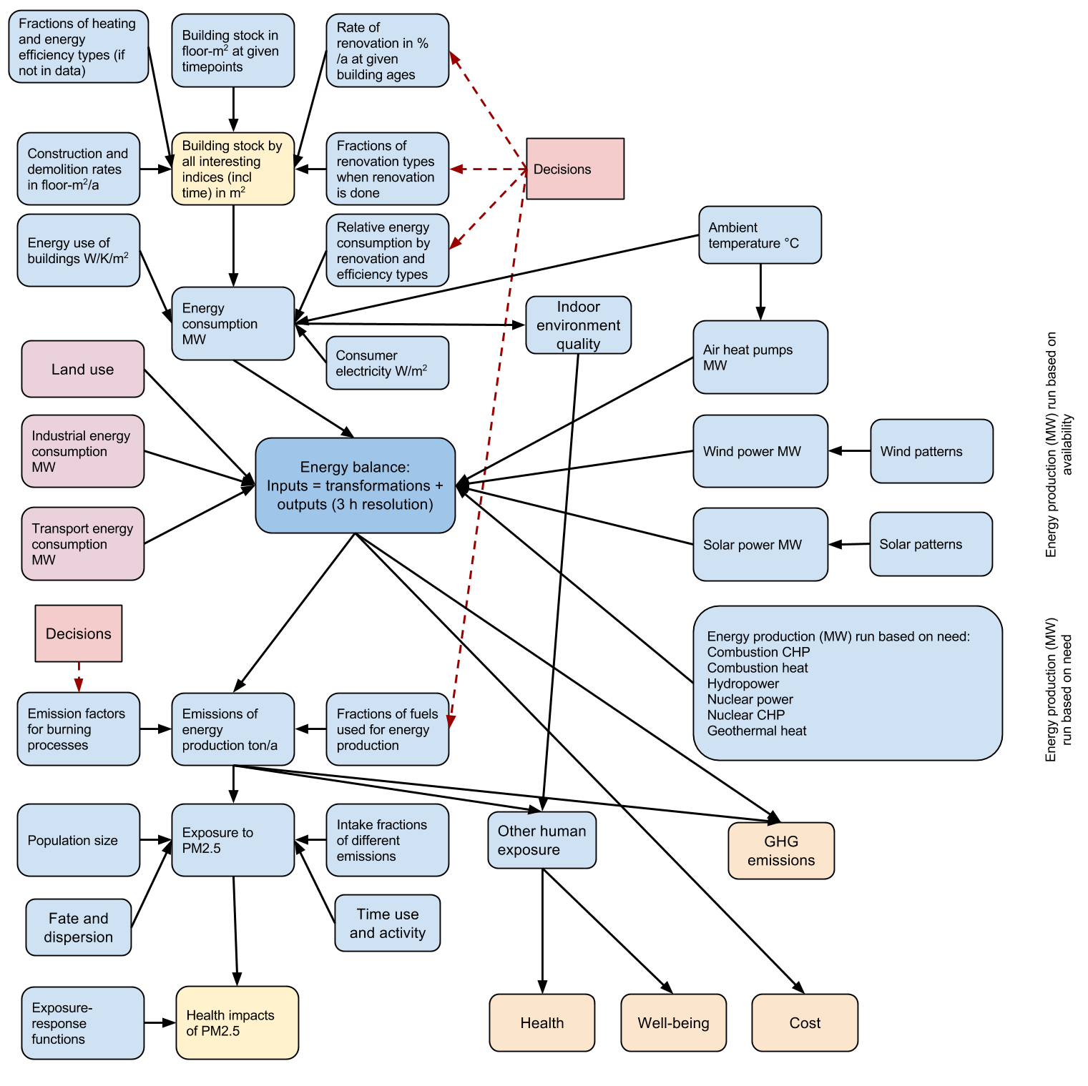
Helsingin energiamalli

Slide 15
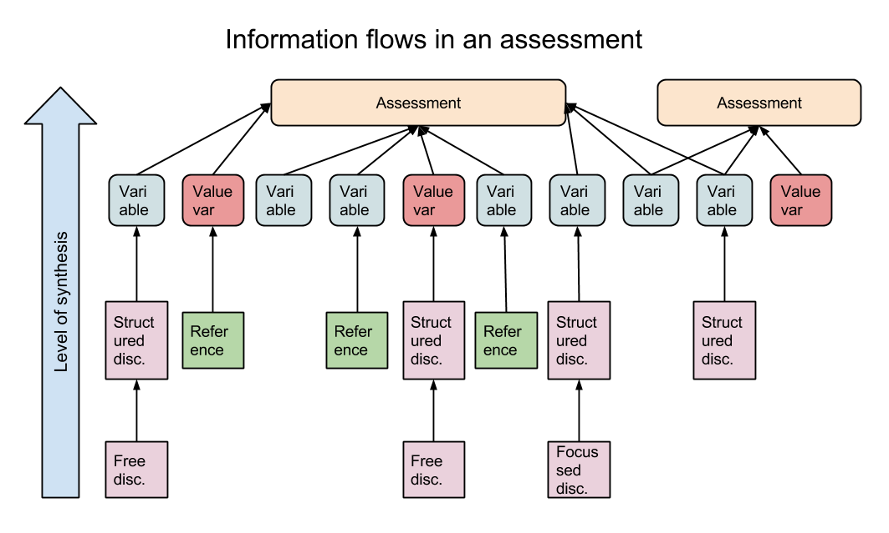

Slide 16
Discussion types
(based on level of synthesis)
Free discussions
Focussed discussions (on a specific topic)
Structured discussions (obeying discussion rules)
Variables (quantified and modelled)

Slide 17
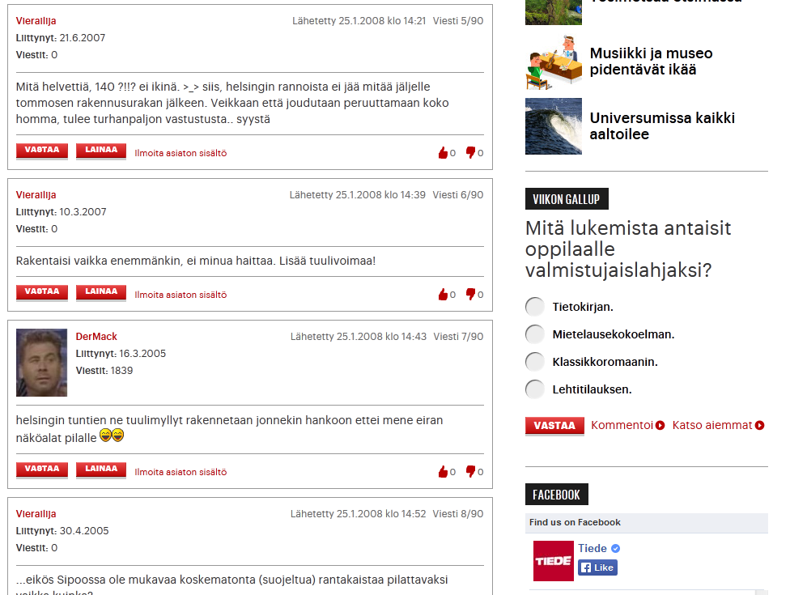
Discussion as source of data

Slide 18
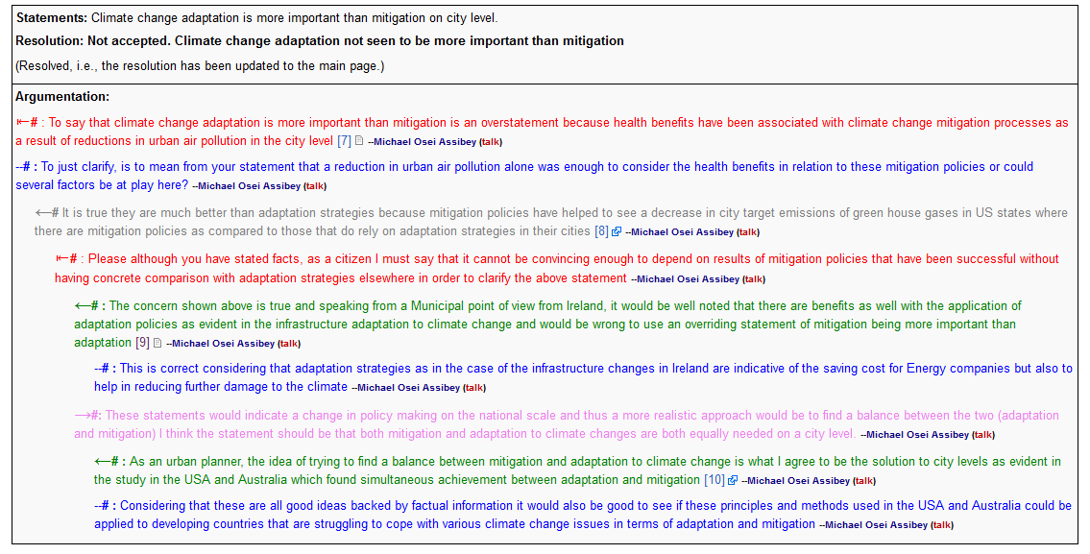
Structured discussion

